Slide 2

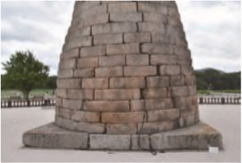
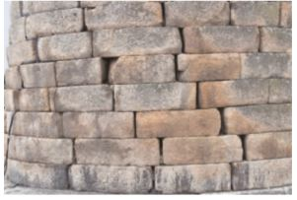

Slide 3
?

Slide 4
?
모폴로지 연산
에지 기반 형태 정보 해석
딥러닝

